Slide 1



手机app设计展示ppt模板
适用于移动商务 / 移动互联网 / 手机APP / 网络购物等
Notes:
小芥末素材 rosyhouse.Taobao.com

Slide 2


1
移动商务手机APP展示
Biscuit oat cake carrot cake muffin jelly
点击添加标题
Office2010及以上版本，单击选中图片，右键，设置图片格式，填充，图片或纹理填充，文件
点击添加标题
Office2010及以上版本，单击选中图片，右键，设置图片格式，填充，图片或纹理填充，文件
1
4
点击添加标题
Office2010及以上版本，单击选中图片，右键，设置图片格式，填充，图片或纹理填充，文件
点击添加标题
Office2010及以上版本，单击选中图片，右键，设置图片格式，填充，图片或纹理填充，文件
2
5
点击添加标题
Office2010及以上版本，单击选中图片，右键，设置图片格式，填充，图片或纹理填充，文件
点击添加标题
Office2010及以上版本，单击选中图片，右键，设置图片格式，填充，图片或纹理填充，文件
3
6
Notes:
www.小芥末.com 专业的模板网站 为您提供更多优质模板

Slide 3

1
移动商务手机APP展示
Biscuit oat cake carrot cake muffin jelly
点击添加标题
Office2010及以上版本，单击选中图片，右键，设置图片格式，填充，图片或纹理填充，文件,选择您需要的图片即可
45%

Free Support
60%

Easy Customize
●
Modern & Clean Design

95%
Unique File Download
75%

Consulting Forum

Slide 4



1
移动商务手机APP展示
Biscuit oat cake carrot cake muffin jelly
添加您的标题三
添加您的标题一
您的内容打在这里，或者通过复制您的文本后，在此框中选择粘贴，并选择只保留文字。您的内容打在这里
您的内容打在这里，或者通过复制您的文本后，在此框中选择粘贴，并选择只保留文字。您的内容打在这里，或者通过复制您的文本后，在此框中
添加您的标题二
添加您的标题四
您的内容打在这里，或者通过复制您的文本后，在此框中选择粘贴，并选择只保留文字。您的内容打在这里，或者通过复制您的文本后
您的内容打在这里，或者通过复制您的文本后，在此框中选择粘贴
Notes:
www.小芥末.com 专业的模板网站 为您提供更多优质模板

Slide 5
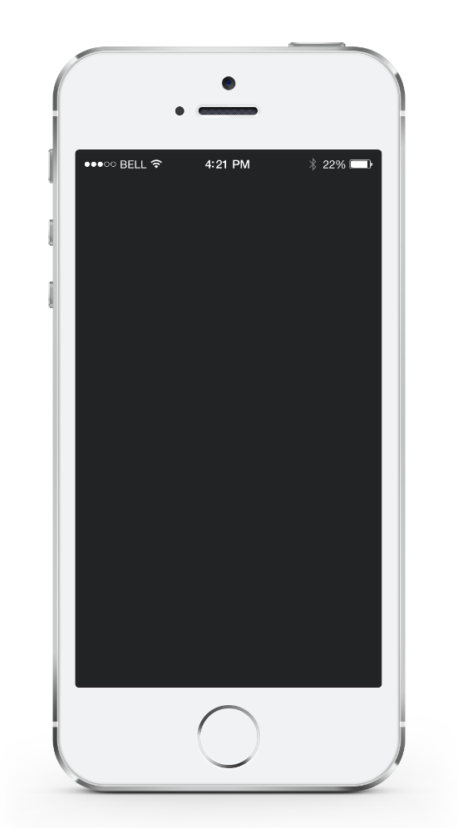

1
移动商务手机APP展示
Biscuit oat cake carrot cake muffin jelly
10000000
点击输入简要文字内容，文字内容概括精炼，不用多余的文字修饰，言短意赅的说明该项内容
40000000
点击添加标题
点击输入简要文字内容，文字内容概括精炼，不用多余的文字修饰，言短意赅的说明该项内容。点击输入简要文字内容
点击输入简要文字内容，文字内容概括精炼，不用多余的文字修饰，言短意赅的说明该项内容

Slide 6


1
移动商务手机APP展示
Biscuit oat cake carrot cake muffin jelly
案例展示效果
Case effects
您的内容打在这里，或者通过复制您的文本后，在此框中选择粘贴，并选择只保留文字。您的内容打在这里，您的内容打在这里，或者通过复制您的文本后
您的内容打在这里，或者通过复制您的文本后，在此框中选择粘贴，并选择只保留文字。您的内容打在这里，您的内容打在这里，或者通过复制您的文本后
⧫
添加文字

Slide 7

2
移动商务手机APP展示
Biscuit oat cake carrot cake muffin jelly
添加标题
添加标题
点击输入简要文字内容，文字内容概括精炼，不用多余的文字修饰，言短意赅的说明该项内容
点击输入简要文字内容，文字内容概括精炼，不用多余的文字修饰，言短意赅的说明该项内容
添加标题
添加标题
点击输入简要文字内容，文字内容概括精炼，不用多余的文字修饰，言短意赅的说明该项内容
点击输入简要文字内容，文字内容概括精炼，不用多余的文字修饰，言短意赅的说明该项内容
添加标题
添加标题
点击输入简要文字内容，文字内容概括精炼，不用多余的文字修饰，言短意赅的说明该项内容
点击输入简要文字内容，文字内容概括精炼，不用多余的文字修饰，言短意赅的说明该项内容

Slide 8
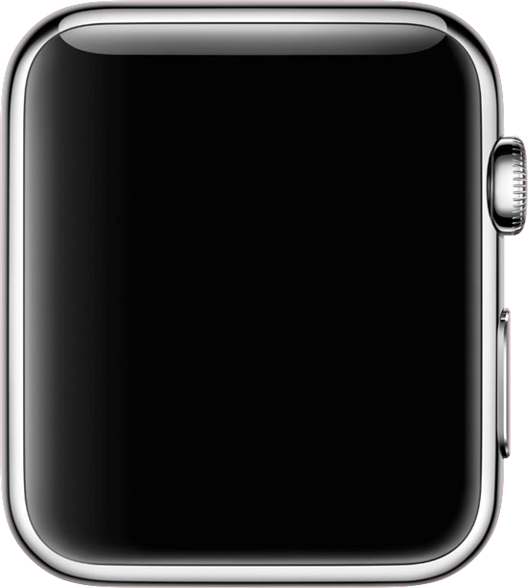

2
移动商务手机APP展示
Biscuit oat cake carrot cake muffin jelly
添加标题
添加标题
点击输入简要文字内容，文字内容概括精炼，不用多余的文字修饰，言短意赅的说明该项内容
点击输入简要文字内容，文字内容概括精炼，不用多余的文字修饰，言短意赅的说明该项内容
添加标题
添加标题
点击输入简要文字内容，文字内容概括精炼，不用多余的文字修饰，言短意赅的说明该项内容
点击输入简要文字内容，文字内容概括精炼，不用多余的文字修饰，言短意赅的说明该项内容

Slide 9


2
移动商务手机APP展示
Biscuit oat cake carrot cake muffin jelly
输入标题内容
点击输入简要文字内容，文字内容概括精炼，不用多余的文字修饰，言短意赅的说明该项内容
输入标题内容
点击输入简要文字内容，文字内容概括精炼，不用多余的文字修饰，言短意赅的说明该项内容
输入标题内容
点击输入简要文字内容，文字内容概括精炼，不用多余的文字修饰，言短意赅的说明该项内容
点击输入简要文字内容，文字内容概括精炼，不用多余的文字修饰，言短意赅的说明该项内容点击输入简要文字内容，文字内容概括精炼，不用多余的文字修饰，言短意赅的说明该项内容，点击输入简要文字内容，文字内容概括精炼，不用多余的文字修饰，言短意赅的说明该项内容，点击输入简要文字内容，文字内容概括精炼，不用多余的文字修饰，言短意赅的说明该项内容

Slide 10

3
移动商务手机APP展示
Biscuit oat cake carrot cake muffin jelly
点击添加标题
点击输入简要文字内容，文字内容概括精炼，不用多余的文字修饰，言短意赅的说明该项内容。点击输入简要文字内容，文字内容概括精炼，不用多余的文字修饰，言短意赅的说明该项内容。点击输入简要文字内容。点击输入简要文字内容，文字内容概括精炼，不用多余的文字修饰，言短意赅的说明该项内容。
点击输入简要文字内容，文字内容概括精炼，不用多余的文字修饰，言短意赅的说明该项内容。点击输入简要文字内容，文字内容概括精炼，不用多余的文字修饰
Notes:
www.小芥末.com 专业的模板网站 为您提供更多优质模板

Slide 11





3
移动商务手机APP展示
Biscuit oat cake carrot cake muffin jelly
点击添加标题
您的内容打在这里，或者通过复制您的文本后，在此框中选择粘贴，并选择只保留文字。您的内容打在这里，您的内容打在这里，或者通过复制您的文本后
您的内容打在这里，或者通过复制您的文本后，在此框中选择粘贴，并选择只保留文字。您的内容打在这里，您的内容打在这里，或者通过复制您的文本后
您的内容打在这里，或者通过复制您的文本后，在此框中选择粘贴，并选择只保留文字。您的内容打在这里，您的内容打在这里，或者通过复制您的文本后
⧫
添加文字
Notes:
www.小芥末.com 专业的模板网站 为您提供更多优质模板

Slide 12


3
移动商务手机APP展示
Biscuit oat cake carrot cake muffin jelly
添加您的标题
您的内容打在这里，或者通过复制您的文本后，在此框中选择粘贴，并选择只保留文字。您的内容打在这里，或者通过复制您的文本后，在此框中
添加您的标题
您的内容打在这里，或者通过复制您的文本后，在此框中选择粘贴，并选择只保留文字。您的内容打在这里，或者通过复制您的文本后，在此框中
添加您的标题
您的内容打在这里，或者通过复制您的文本后，在此框中选择粘贴，并选择只保留文字。您的内容打在这里，或者通过复制您的文本后，在此框中
添加您的标题
您的内容打在这里，或者通过复制您的文本后，在此框中选择粘贴，并选择只保留文字。您的内容打在这里，或者通过复制您的文本后，在此框中

Slide 13
4
移动商务手机APP展示
Biscuit oat cake carrot cake muffin jelly
添加您的标题
您的内容打在这里，或者通过复制您的文本后，在此框中选择粘贴，并选择只保留文字。您的内容打在这里，或者通过复制您的文本后，在此框中
添加您的标题
您的内容打在这里，或者通过复制您的文本后，在此框中选择粘贴，并选择只保留文字。您的内容打在这里，或者通过复制您的文本后，在此框中
添加您的标题
您的内容打在这里，或者通过复制您的文本后，在此框中选择粘贴，并选择只保留文字。您的内容打在这里，或者通过复制您的文本后，在此框中
添加您的标题
您的内容打在这里，或者通过复制您的文本后，在此框中选择粘贴，并选择只保留文字。您的内容打在这里，或者通过复制您的文本后，在此框中
Notes:
www.小芥末.com 专业的模板网站 为您提供更多优质模板

Slide 14
4
移动商务手机APP展示
Biscuit oat cake carrot cake muffin jelly
添加您的标题
添加您的标题
您的内容打在这里，或者通过复制您的文本后，在此框中选择粘贴，并选择只保留文字。您的内容打在
您的内容打在这里，或者通过复制您的文本后，在此框中选择粘贴，并选择只保留
您的内容打在这里，或者通过复制您的文本后，在此框中选择粘贴，并选择只保留文字。您的内容打在这里，或者通过复制您的文本后，在此框中您的内容打在这里，或者通过复制您的文本后，在此框中选择粘贴，并选择只保留文字。您的内容打在这里
Notes:
www.小芥末.com 专业的模板网站 为您提供更多优质模板

Slide 15

4
移动商务手机APP展示
Biscuit oat cake carrot cake muffin jelly
添加您的标题
您的内容打在这里，或者通过复制您的文本后，在此框中选择粘贴，并选择只保留文字。您的内容打在这里，或者通过复制您的文本后您的内容打在这里，或者通过复制您的文本后，在此框中选择粘贴，并选择只保留文字。您的内容打在这里，或者通过复制您的文本后您的内容打在这里
添加您的标题
您的内容打在这里，或者通过复制您的文本后，在此框中选择粘贴，并选择只保留文字
添加您的标题
您的内容打在这里，或者通过复制您的文本后，在此框中选择粘贴，并选择只保留文字
Notes:
www.小芥末.com 专业的模板网站 为您提供更多优质模板

Slide 16
感谢您的聆听
适用于移动商务 / 移动互联网 / 手机APP / 网络购物等
Notes:
小芥末素材 rosyhouse.Taobao.com

